Slide 1
Формирование исследовательских
умений младших школьников
в урочной и внеурочной деятельности:
эффективные практики.
Валекжанина Юлия Геннадьевна
эксперт ЦНППМ ГАУ ДПО ПИППКРО,
учитель начальных классов
МБОУ «Гимназии №259»
городского округа ЗАТО Фокино

Slide 2
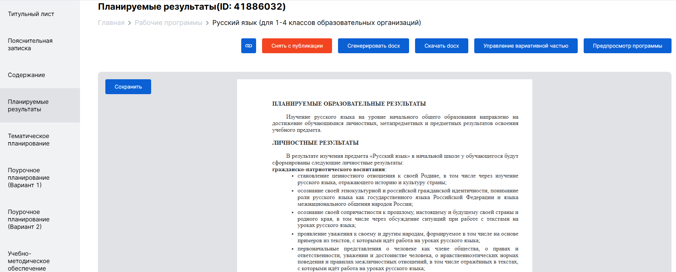

Slide 3
ПОЗНАВАТЕЛЬНЫЕ УНИВЕРСАЛЬНЫЕ
УЧЕБНЫЕ ДЕЙСТВИЯ
• логические УУД (сравнение, анализ, классификация, обобщение, сериация);
• исследовательские УУД (постановка гипотезы, предвидение хода развития объекта (явления);
• работа с информацией (поиск, применение, кодирование, декодирование информации; установление истинности и ложности).

Slide 4
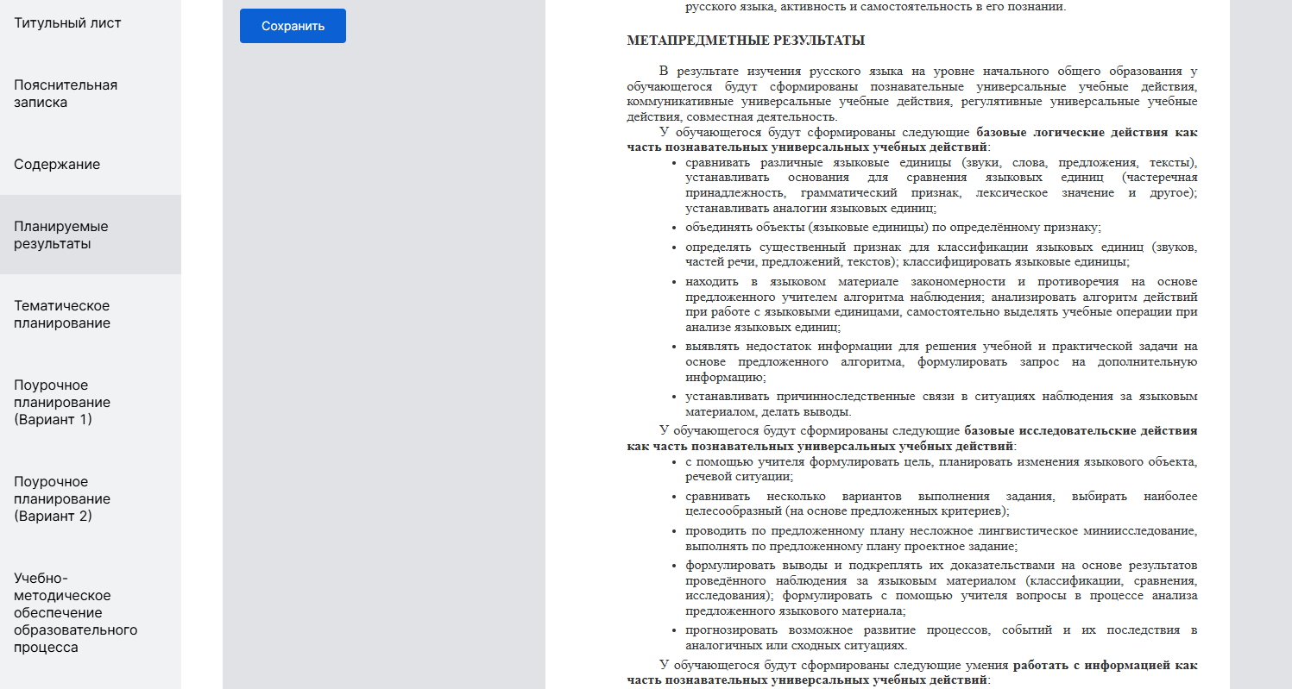

Slide 5
Базовые исследовательские универсальные действия включают
• формулирование цели как предполагаемого результата деятельности;
• выдвижение предположений о возможном изменении объекта (явления) при определенных условиях;
• сравнение нескольких способов решения учебной задачи с выбором наиболее целесообразного (подходящего);
• проведение по предложенному плану опыта; измерения, мини-эксперимента.

Slide 6
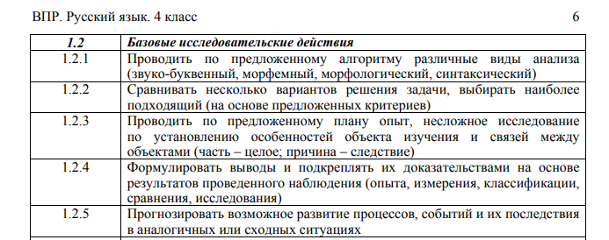

Slide 7
Русский язык
У обучающегося будут сформированы следующие базовые исследовательские действия как часть познавательных универсальных учебных действий:
с помощью учителя формулировать цель, планировать изменения языкового объекта, речевой ситуации;
сравнивать несколько вариантов выполнения задания, выбирать наиболее целесообразный (на основе предложенных критериев);
проводить по предложенному плану несложное лингвистическое миниисследование, выполнять по предложенному плану проектное задание;
формулировать выводы и подкреплять их доказательствами на основе результатов проведённого наблюдения за языковым материалом (классификации, сравнения, исследования); формулировать с помощью учителя вопросы в процессе анализа предложенного языкового материала;
прогнозировать возможное развитие процессов, событий и их последствия в аналогичных или сходных ситуациях.

Slide 8
Литературное чтение
Базовые исследовательские действия (чтение)
определять разрыв между реальным и желательным состоянием объекта (ситуации) на основе предложенных учителем вопросов;
формулировать с помощью учителя цель, планировать изменения объекта, ситуации;
сравнивать несколько вариантов решения задачи, выбирать наиболее подходящий (на основе предложенных критериев);
проводить по предложенному плану опыт, несложное исследование по установлению особенностей объекта изучения и связей между объектами (часть – целое, причина – следствие);
формулировать выводы и подкреплять их доказательствами на основе результатов проведённого наблюдения (опыта, классификации, сравнения, исследования);
прогнозировать возможное развитие процессов, событий и их последствия в аналогичных или сходных ситуациях;

Slide 9
Окружающий мир
2) Базовые исследовательские действия:
проводить (по предложенному и самостоятельно составленному плану или выдвинутому предположению) наблюдения, несложные опыты;
проявлять интерес к экспериментам, проводимым под руководством учителя;
определять разницу между реальным и желательным состоянием объекта (ситуации) на основе предложенных вопросов;
формулировать с помощью учителя цель предстоящей работы, прогнозировать возможное развитие процессов, событий и последствия в аналогичных или сходных ситуациях;
моделировать ситуации на основе изученного материала о связях в природе (живая и неживая природа, цепи питания; природные зоны), а также в социуме (лента времени; поведение и его последствия; коллективный труд и его результаты и др.);
проводить по предложенному плану опыт, несложное исследование по установлению особенностей объекта изучения и связей между объектами (часть – целое, причина – следствие);
формулировать выводы и подкреплять их доказательствами на основе результатов проведённого наблюдения (опыта, измерения, исследования).

Slide 10
Математика
Базовые исследовательские действия (математика)
- проявлять способность ориентироваться в учебном материале разных разделов курса математики;
- понимать и адекватно использовать математическую терминологию: различать, характеризовать, использовать для решения учебных и практических задач;
- применять изученные методы познания (измерение, моделирование, перебор вариантов).

Slide 11
Исследовательское обучение предполагает следующее:
-ребёнок выделяет и ставит проблему, которую необходимо разрешить;
-предлагает возможные решения;
-проверяет эти решения, исходя из данных;
-делает выводы в соответствии с результатами проверки;
-применяет выводы к новым данным;
-делает обобщения.

Slide 12
Возросшее внимание к организации в начальной школе учебно-исследовательской деятельности вызывает интерес к определению показателей эффективности работы в данном направлении.
Решение данной проблемы в первую очередь связано с определением критериев развития ребенка в исследовательском поиске. С позиций научного подхода (А. И. Савенков, А. Н. Поддьяков, Т. А. Егорова, В. И. Андреев и др.) в качестве важного показателя, характеризующего успешное осуществление исследовательской деятельности и познавательное развитие человека, выступают сформированные исследовательские способности.
4. Умение классифицировать.
Цель — определить развитие операции деления понятий по определенному основанию на непересекающиеся классы.
Материал — субтест “Исключение понятий” из варианта методики “Словесные субтесты” по Л. И. Переслени, Л. Ф. Чупрову
1. Умение видеть проблему.
Цель — определить способность изменять собственную точку зрения, смотреть на объект с разных сторон.
Материал — модифицированная методика Р. С. Немова “Вербальная фантазия”, материалы работ А. И. Савенкова
2. Умение задавать вопросы.
Цель — изучить умения задавать вопросы, характеризующие свойства дивергентного мышления.
Материал — субтест № 6 “Необычные вопросы” из теста Е. Торренса
Умение выдвигать гипотезу.
Цель — определить умение вырабатывать и логически оправданные, и провокационные идеи.
Материал — методика, основанная на исследованиях и разработках А. И. Савенкова и Е. В. Чудиновой

